Slide 1
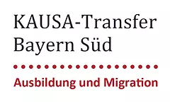
Berufliche Chancen und Möglichkeiten durch eine Ausbildung im Dualen System
Provinostr. 52, 86153 Augsburg
Tel: 0821 65054993
Mail: info@aau-augsburg.de
Referent/in:…………………….

Slide 2
Themen
Vorstellung des Vereins AAU e.V. und KAUSA-Transferprojekt Bayern Süd
Das Bildungssystem in Deutschland/Bayern (Schulpflicht)
Die Berufsausbildung im Dualen System
Vorteile einer Berufsausbildung
Vielfalt an beruflichen Möglichkeiten
Wege in die Ausbildung

Slide 3
Vorstellung des Vereins A.A.U e. V.
1998: Ausbildungsinitiative Ausländische Unternehmer e.V.
2008: Ausbilden. Arbeiten. Unternehmen e.V.
Projekte:
Notes:
Ziele:
Ausbildungsbeteiligung von Menschen mit Migrationshintergrund erhöhen
Migrantenbetriebe und Selbständige mit Migrationshintergrund als Ausbildungsbetriebe gewinnen
Elternarbeit in Migrantenselbstorganisationen zum Thema Berufsausbildung

Slide 4
Das Bildungssystem in Deutschland
Bildung als Entwicklungsprozess
Unterschiede zwischen den Bundesländer (Kulturhoheit)
Bildung ist „Ländersache“
Für die Duale Berufsausbildung ist der Bund zuständig
Fünf Bildungsbereiche:
Elementarbereich, Primärbereich, Sekundarbereich I und II, Tertiärbereich
Notes:
Bildung bedeutet nicht nur Schule. Bildung beginnt nach der Geburt und dauert das ganze Leben.
Bildung ist ein Entwicklungsprozess, bei dem der Mensch seine sozialen, persönlichen und fachlichen Kompetenzen entwickelt und erweitert.
Für die Bildungspolitik sind in Deutschland in erster Linie die Bundesländer zuständig.
Die Landesregierungen entscheiden weitgehend selbstständig, wie sie ihre Bildungssysteme ausgestalten.
Für die duale Berufsausbildung ist der Bund zuständig. Alle Berufe sind bundeseinheitlich geregelt im BBiG (Berufsbildungsgesetz) und der HwO (Handwerksordnung)
Ausnahmen gibt es für schulische Berufsausbildungen (z.B. bestimmte Gesundheitsberufe an Berufsfachschulen). Hierfür sind die Bundesländer zuständig.
Das Bildungssystem folgt jedoch einem bundesweit gültigen Grundgerüst.

Slide 5
Schulpflicht
Berufsschulpflicht
Durch Berufsausbildungsvertrag
z.B. 9 Jahre Mittelschule
oder Berufsgrundschuljahr BGJ
Vollzeitschulpflicht
Kraft Gesetzes BayEUG
Schulpflicht 12 Jahre
Vollendung 21. Lebensjahr
Gliedert sich
z.B.
+3 Jahre Berufsausbildung
Notes:
Bayern:
(Berufs-)Schulpflicht: insgesamt 12 Jahre : spätestens mit Vollendung des 21. Lebensjahr keine Berufsschulpflicht mehr – jedoch darf (und sollte) die Berufsschule während einer Berufsausbildung auch von älteren Azubis immer besucht werden
Vollzeitschulpflicht und Berufsschulpflicht
Die Schulpflicht dauert 9 Jahre plus Berufsausbildung oder 9 Jahre plus Berufsvorbereitungsjahr. In der Schule haben die Kinder Anwesenheitspflicht
Die allgemeine Schulpflicht wurde 1919 in die Verfassung aufgenommen, um die Eltern zu zwingen, die Kinder in die Schule zu schicken – die Kinder „müssen“ in die Schule.
Die Schulpflicht dauert grundsätzlich 12 Jahre. Sie gliedert sich in Vollzeitschulpflicht und Berufsschulpflicht. Es gibt Ausnahmen von der Berufsschulpflicht. Z.B. mit einem Mittleren Bildungsabschluss (Realschule) oder während eines Freiwilligendienstes ( FSJ, BFD)
Vollzeitschulpflicht: Die Vollzeitschulpflicht endet nach 9 Schuljahren (Art. 37 Abs. 3 BayEUG). Es handelt sich um die tatsächlichen Schulbesuchsjahre (auch die Wiederholungsjahre), nicht um die Jahrgangsstufen.
Achtung: Abweichende Regelung für Schüler*innen bei Zuzug aus dem Ausland
2. Dauer der Berufsschulpflicht: Die Berufsschule ist eine Pflichtschule und dauert in der Regel drei Jahre. Sie ist an die Ausbildungsdauer gebunden.

Slide 6
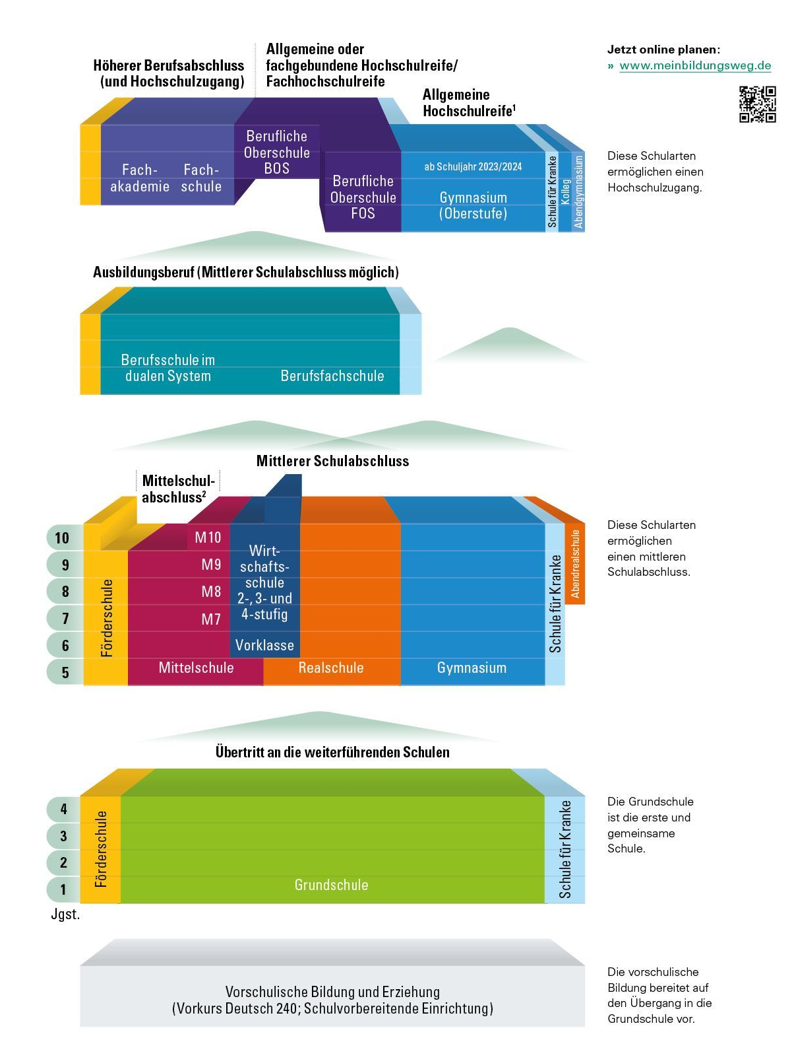
Das Schulsystem in Bayern
Berufsschule (duales System) bzw. Berufsfachschule
Mittel-, Real-, Wirtschaftsschule, BOS, FOS und Gymnasium
Grundschule
Vorschulische Bildung
Notes:
Schule ist Ländersache – hier Bayern:
in allgemeinbildenden Schulen, beruflichen Schulen und Schulen des zweiten Bildungswegs.
Grundsätzlich gilt: Mit jedem erreichten Abschluss steht der Weg zum nächsthöheren schulischen Ziel offen
Die vorschulische (Kindergarten) Bildung bereitet auf den Übergang in die Grundschule vor.
Die Grundschule
Die Grundschule ist die erste Schule.
Alle Kinder müssen in die Grundschule gehen.
Die Kinder gehen 4 Jahre in die Grundschule.
Nach der Grundschule müssen alle Kinder in eine weiterführende Schule gehen.
Weiterführend bedeutet: Diese Schule führt zu einem Schul-Abschluss.
Direkt nach der Grundschule gibt es drei weiterführende Schulen:
Mittelschule, Realschule und Gymnasium.
Das Gymnasium
Die Jugendlichen gehen 9 Jahre in das Gymnasium.
Am Ende gibt es eine Prüfung.
Diese Prüfung heißt Abitur.
Wenn die Jugendlichen das Abitur bestehen:
Dann können sie an jeder Hoch-Schule studieren.
Sie können auch eine Berufs-Ausbildung machen.
Die Realschule
Die Jugendlichen gehen 6 Jahre in die Realschule.
Am Ende gibt es eine Prüfung.
Die Prüfung heißt Realschul-Abschluss. (Mittlerer Bildungsabschluss)
Wenn die Jugendlichen den Realschul-Abschluss bestehen: Dann können sie eine Berufs-Ausbildung machen.
Die Jugendlichen können nach der Realschule auch auf eine andere Schule gehen.
Zum Beispiel auf eine Fach-Ober-Schule.
Die Abkürzung ist FOS.
Die Jugendlichen gehen 2 Jahre in die FOS.
Am Ende gibt es eine Prüfung.
Diese Prüfung heißt Fach-Abitur.
Wenn die Jugendlichen das Fach-Abitur bestehen:
Dann haben sie die Fach-Hochschul-Reife.
Dann können sie an manchen Hoch-Schulen studieren.
Die Jugendlichen können auch noch ein Jahr an die FOS gehen.
Dann können sie das Abitur machen.
Dann können sie an allen Hoch-Schulen studieren.
Die Mittelschule
Die Jugendlichen gehen 5 Jahre in die Mittelschule.
Danach können sie eine Berufs-Ausbildung machen.
Die Jugendlichen können auch noch eine Prüfung machen.
Diese Prüfung heißt Qualifizierender Abschluss der Mittelschule.
Die Jugendlichen können an der Mittelschule auch noch ein Jahr länger zur Schule gehen.
Sie können dann die Prüfung zum Mittleren Schul-Abschluss machen.
Die Jugendlichen haben mit dem Mittleren Schul-Abschluss die gleichen Möglichkeiten wie mit dem Real-Schul-Abschluss.
Wenn die Jugendlichen den Mittleren Schul-Abschluss bestehen:
Dann können sie auf eine FOS gehen.
Dann können sie das Abitur machen.
Die Jugendlichen können auch eine Berufs-Ausbildung machen.
Die Wirtschafts-Schule
Ein Kind kann nach der Grundschule nicht direkt in die Wirtschafts-Schule gehen.
Erst muss das Kind in die Mittelschule oder in die Realschule oder in das Gymnasium gehen.
Dann kann es in die Wirtschaftsschule gehen.
Es gibt unterschiedliche Arten der Wirtschaftsschule.
Am Ende gibt es eine Prüfung.
Die Prüfung heißt Mittlerer Schul-Abschluss
Wenn die Jugendlichen den Mittleren Schul-Abschluss bestehen:
Dann haben die Jugendlichen mit dem Mittleren Schul-Abschluss die gleichen Möglichkeiten wie mit dem Realschul-Abschluss.
Dann können sie eine Berufs-Ausbildung machen.
Die Jugendlichen können nach der Wirtschafts-Schule auch auf eine FOS gehen.
Dann können sie das Abitur machen.
Die Berufs-Schule
An der Berufs-Schule gibt es ein duales System.
Ein duales System bedeutet: Arbeit und Berufs-Schule wechseln sich ab.
Ein Jugendlicher kann eine Berufs-Ausbildung in einer Firma machen.
Gleichzeitig geht er oder sie jede Woche für einen oder zwei Tage in die Berufs-Schule.
Manchmal arbeitet der Jugendliche auch mehrere Wochen in der Firma.
Danach geht er oder sie für mehrere Wochen in die Berufs-Schule.
Berufs-Ober-Schule, Abkürzung: BOS
Ein Jugendlicher hat eine Lehre gemacht.
Oder lange in einem Beruf gearbeitet.
Dann kann er oder sie für 1 oder 2 Jahre in die BOS gehen.
Am Ende gibt es eine Prüfung zur Fach-Hoch-Schul-Reife.
Oder zum Abitur.
Berufs-Fach-Schule
Ein Jugendlicher hat einen Schul-Abschluss gemacht.
Dann kann er oder sie auf eine Berufs-Fach-Schule gehen.
Die Jugendlichen gehen 2 oder 3 Jahre auf diese Schule.
In der Schule lernen sie einen Beruf.
Am Ende gibt es eine Prüfung für den Beruf.
Danach können die Jugendlichen direkt in dem Beruf arbeiten.
Weitere Schulen
Manchmal können Kinder nicht in die Schule gehen.
Zum Beispiel, weil sie lange im Krankenhaus sind.
Für diese Kinder gibt es die Schule für Kranke.
Manche Kinder brauchen besondere Unterstützung.
Zum Beispiel Kinder mit einer Behinderung.
Alle Schulen können Unterstützung für behinderte Kinder anbieten.
Behinderte Kinder können auch in Förder-Schulen gehen.
Es gibt unterschiedliche Förder-Schulen.
Zum Beispiel Förder-Schulen für Kinder, die nicht sehen oder nicht hören können.
Und Förder-Schulen für Kinder, die große Probleme beim Lernen haben.
Auch Erwachsene möchten noch etwas dazu lernen.
Sie können nach der Arbeit am Abend in eine Abend-Schule gehen.
Dort können sie zum Beispiel das Abitur machen.
Quelle: eigene Formulierung und Zusammenfassung des Bayerischen Kultusministeriums.

Slide 7
Gesetzliche Grundlagen der Berufsausbildung
Ausbildung im Betrieb
Berufsbildungsgesetz (BBiG)
Zuständige Stellen sind die Kammern (IHK, HWK, etc.)
Ausbildung in der Berufsschule
Schulgesetze der Bundesländer
Handwerksordnung (HwO)
Landeseinheitliche Lehrpläne
Zuständige Stellen: Kultusministerien
Abstimmung
Notes:
Was ist eine Berufsausbildung im Dualen System?
- relativ einzigartig im weltweiten Vergleich
- in Deutschland erlernt man einen Beruf im Betrieb und in der Berufsschule.
Es wird immer ein schriftlicher Ausbildungsvertrag abgeschlossen. Hier werden die Dauer der Ausbildung, die Ausbildungsvergütung, die wöchentlichen Arbeitszeiten, die Urlaubstage, die Rechte und Pflichten und die Ausbildungsinhalte vereinbart. Hierfür gibt es eine sachliche und zeitliche Gliederung in jedem Ausbildungsberuf. Alles ist gesetzlich geregelt im Berufsbildungsgesetz BBiG und/oder der Handwerksordnung HwO.

Slide 8
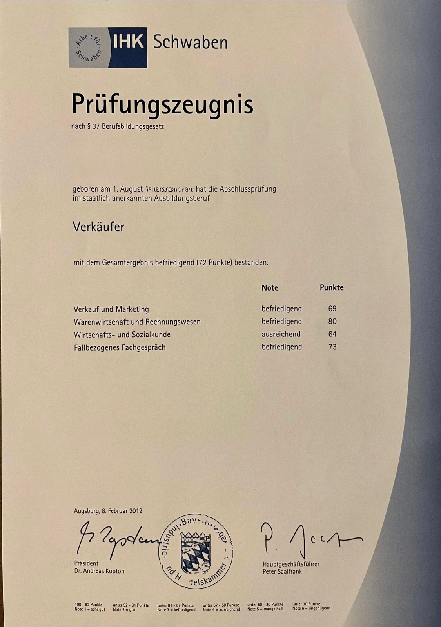
Berufsausbildung im Dualen System
DUAL
Zwei Lernorte
Praxis
Ausbildungsbetrieb
Theorie
Berufsschule
Berufsabschluss
Dauer der Ausbildung: Je nach Ausbildungsberuf – 2, 3, oder 3,5 Jahre
1 Jahr
2 Jahr
3. Jahr
3,5 Jahr
Notes:
Die duale Berufsausbildung findet im Ausbildungsbetrieb und den Fachklassen der Berufsschule statt.
Im Durchschnitt gehen die Azubis an 1-2 Tagen pro Woche in die Berufsschule. In manchen Berufen findet auch Blockunterricht statt. (z .B. 2 Wochen Berufsschule gefolgt von 6 Wochen Ausbildung im Betrieb)
Auszubildende im Handwerk besuchen zusätzlich die externe Überbetriebliche Lehrlingsunterweisung (ÜLO) zusammen mit Azubis aus anderen Betrieben.
Die meisten Ausbildungsberufe dauern 3 Jahre. Es gibt auch zweijährige Ausbildungsberufe -hier kann man auch noch einen Anschlussberuf im 3. Jahr lernen. Gewerblich-Technische Ausbildungsberufe laufen meist 3,5 Jahre.
Je nach schulischer Vorbildung oder bei besonders guten Leistungen kann die Ausbildungszeit auch verkürzt werden.
Nach ungefähr der Hälfte der Ausbildungszeit findet eine Zwischenprüfung oder der 1. Teil der Abschlussprüfung statt.
Die Abschlussprüfung der jeweiligen Kammer am Ende der Ausbildung hat einen theoretischen und einen praktischen/mündlichen Teil. Am Tage des Bestehens dieses letzten Prüfungsteiles ist die Berufsausbildung automatisch beendet (unabhängig von dem End-Datum im Ausbildungsvertrag).
Das Prüfungszeugnis der Kammer ist in ganz Deutschland und auch im Ausland sehr anerkannt.
Wenn die Abschlussprüfung nicht bestanden wird, haben Auszubildende ein Recht auf Verlängerung der Ausbildung bis zum nächsten Prüfungstermin (meistens ist das ein halbes Jahr). Insgesamt sind maximal zwei Wiederholungsprüfungen möglich.

Slide 9
WARUM Ausbildung?
…Anerkennung, höheres Lohnniveau…
5. Eigenständiges
und selbstbestimmtes Leben
4. Weiterbildung und beruflicher Aufstieg
1. Berufliches Fachwissen- Praxis und Theorie
2. Eigener Verdienst
3. Sicherer Arbeitsplatz
6….
Notes:
Vorteile einer Berufsausbildung
3. Große Chancen auf einen sicheren Arbeitsplatz
Fachkräftemangel in Deutschland
Oft bessere Chancen auf dem Arbeitsmarkt als mit Studium
Keine oder weniger Einsätze in Leih- / Hilfsarbeit
4. viele Möglichkeiten zur Weiterbildung und beruflichem Aufstieg bis Master-Niveau
6. Beispiele: Schneller Berufseinstieg, Internationale Anerkennung der deutschen Berufsausbildung, Sicherheit, Fachkräfte werde immer mehr gesucht usw.. Möglichkeit durch Selbständigkeit sein eigener Chef zu sein.

Slide 10
Welche Berufe gibt es?
Berufsorientierung
Metall
Gesundheit
Kaufmännisch
Dienstleistung
Holz
Elektro
Technik / IT
Baugewerbe
Produktion
Ca. 330 Duale Ausbildungsberufe
ca. 200 IHK Berufe
(Industrie + Handel)
ca. 130 HWK Berufe
(Handwerk)
Notes:
Eine Berufsausbildung ist in allen Wirtschaftszweigen und Erwerbsbranchen möglich.

Slide 11
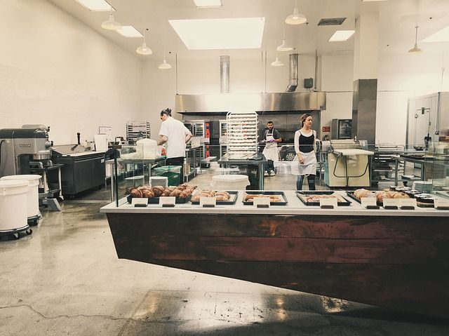
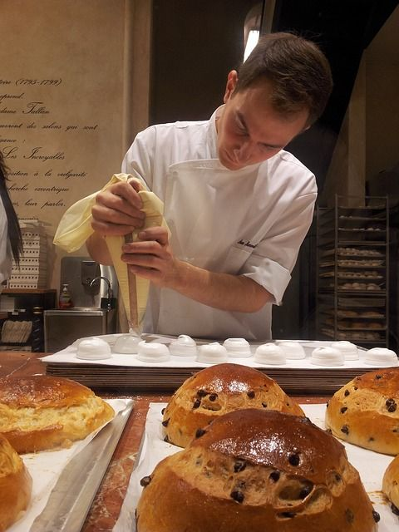
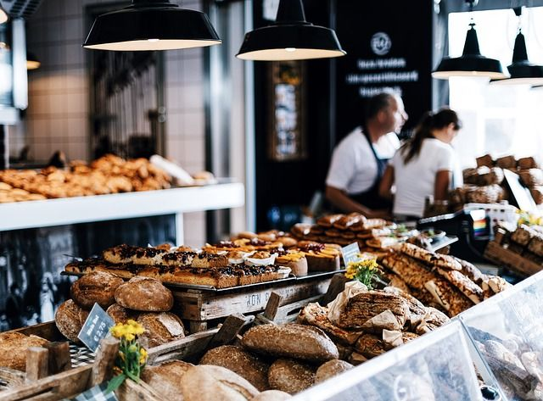
Ein Betrieb – viele Berufe
1. Maschinen- und Anlagenführer*in
2. Mechatroniker*in
5. Fachverkäufer*in Lebensmittelhandwerk
3. Bäcker*in
4. Konditor*in
Notes:
Beispiel: Groß-Bäckerei/Konditorei

Slide 12
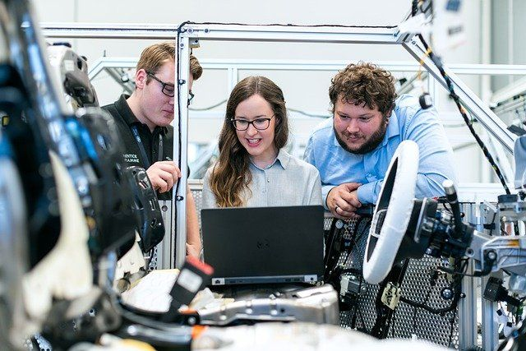
Ein Betrieb – viele Berufe
1. Industriemechaniker*In
2. Elektroniker*in für Automatisierungstechnik
4. Technische/r Systemplaner*in – Elektrotechnische Systeme
3. Fachinformatiker*in Systemintegration
Notes:
Beispiel: Fertigungsindustrie

Slide 13
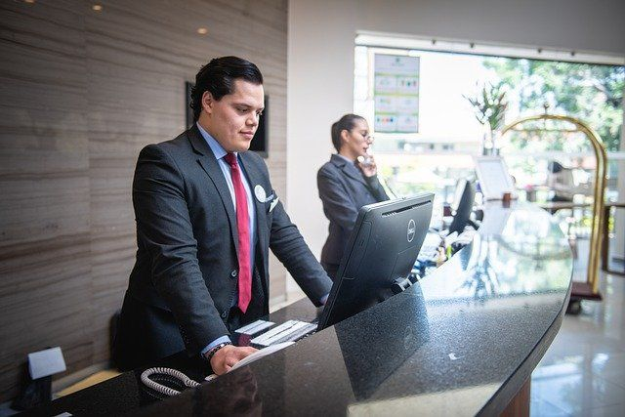
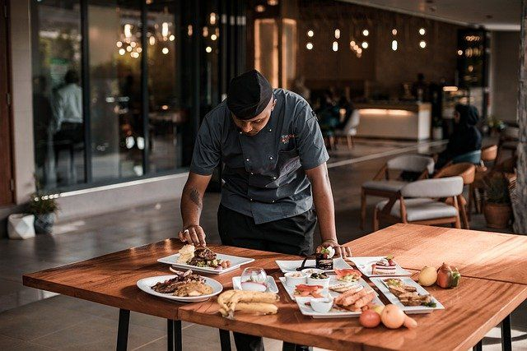
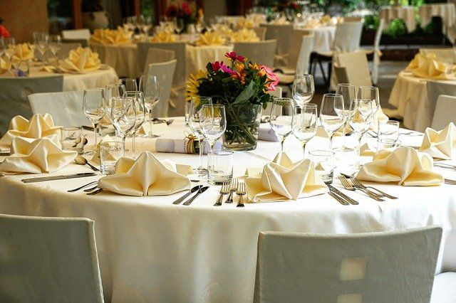
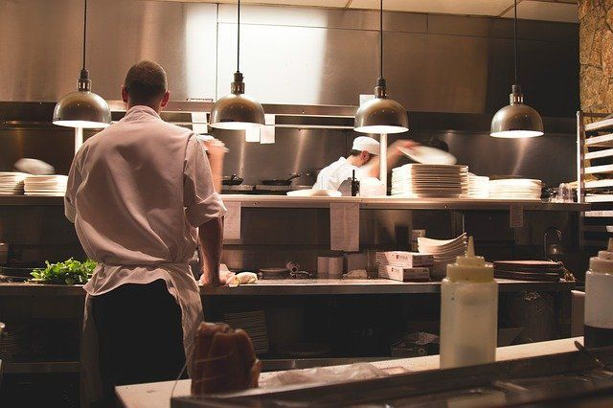
Ein Betrieb – viele Berufe
4. Fachkraft für Systemgastronomie
5. Fachkraft für Gastronomie
1. Hotelfachmann/-frau
2. Kaufmann/-frau für Hotelmanagement
3. Fachmann/Fachfrau für Restaurants und Veranstaltungsgastronomie
6. Fachkraft Küche
7. Koch*in
Notes:
Beispiel: Hotel + Gastronomie

Slide 14
Kaufmann/-frau für Büromanagement
Ausbildungsdauer: 3 Jahre
Schulfächer
Mathematik
Deutsch
Informatik/EDV
Marketing/Rechnungswesen
Planung/Kostenrechnung
Notes:
Kaufmann/-frau für Büromanagement: Einer der beliebtesten kaufmännischen Ausbildungsberufe, da Azubis nach Abschluss vielseitig einsetzbar sind. Nahezu jede Firma verfügt über eine Büro.
Es gibt eine Vielzahl von weiteren spezialisierten Berufen in diesem Bereich:
Automobilkaufmann/-frau
Bankkaufmann/-frau
Buchhändler/-in
Drogist/-in
Fachkraft für Kurier-, Express- und Postdienstleistungen
Fachpraktiker/-in für Bürokommunikation
Fotomedienfachmann/-frau
Immobilienkaufmann /-frau
Industriekaufmann/-frau
Investmentfondskaufmann/-frau
Kaufmann/-frau für Büromanagement
Kaufmann / Kauffrau im E-Commerce
Kaufmann/-frau im Einzelhandel
Kaufmann/-frau im Gesundheitswesen
Kaufmann/-frau für Groß- und Außenhandelsmanagement
Kaufmann/-frau für Kurier-, Express- und Postdienstleistungen
Kaufmann/-frau für Spedition und Logistikdienstleistung
Kaufmann/-frau für Tourismus und Freizeit
Kaufmann/-frau für Versicherungen und Finanzanlagen
Luftverkehrskaufmann / Luftverkehrskauffrau
Medienkaufmann/-frau Digital und Print
Personaldienstleistungskaufmann/-frau
Servicekaufmann / Servicekauffrau im Luftverkehr
Tourismuskaufmann/-frau
Verkäufer/-in

Slide 15
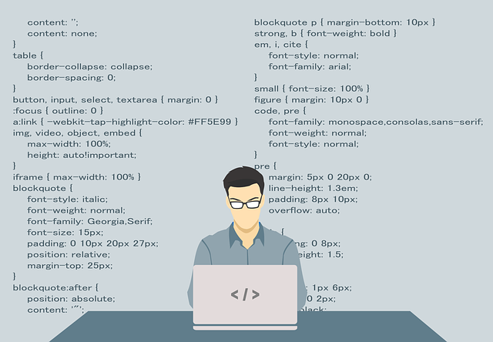
Fachinformatiker*in
Ausbildungsdauer: 3 Jahre
Schulfächer
Informatik
Mathematik
Englisch
Grund- und Fachausbildung
Anwendungsentwicklung
Digitale Vernetzung
Systemintegration
Daten- und Prozessananalyse
Fachrichtung
Notes:
Verschiedene Fachrichtungen:
Anwendungsentwicklung: Softwareentwicklung und Programmierung
Systemintegration: Systemintegration, Netzwerk, Administration
Neu: Digitale Vernetzung: Vernetzung, Automatisierung, Optimierung digitaler Prozesse und smarter Produkte
Neu: Daten- und Prozessanalyse: Datenbasierte Lösungen für digitale Produktions- und Geschäftsprozesse

Slide 16
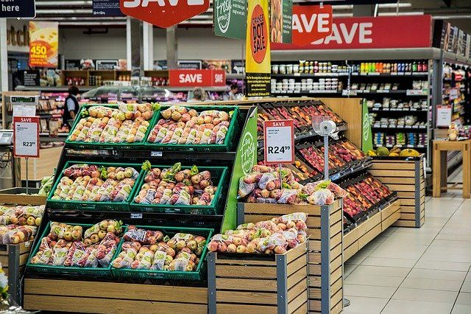
Verkäufer*in bzw. Kaufmann/-frau im Einzelhandel
Ausbildungsdauer: 2 bzw. 3 Jahre
Schulfächer:
Mathematik - Marketing
Deutsch - Rechnungswesen
Betriebslehre - Planung
Verkäufer*in
Kaufmann/-frau im Einzelhandel
Notes:
Ausbildung in allen Bereichen des Einzelhandels möglich: Mode, Elektronik, Möbel, Lebensmittel, Kosmetik, Baumärkte, etc.

Slide 17
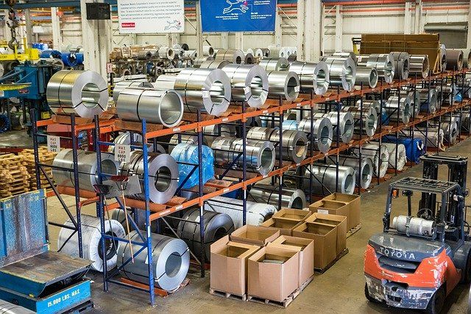
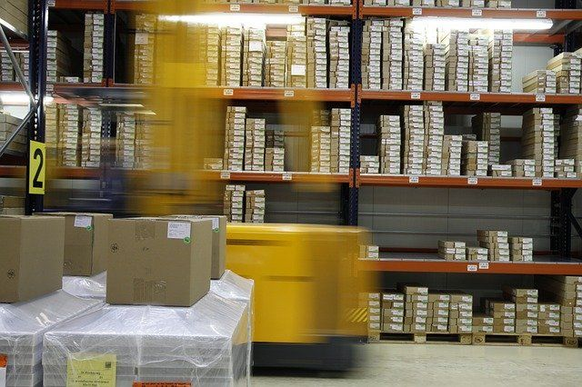
Fachlagerist*in / Fachkraft für Lagerlogistik
Ausbildungsdauer:
Fachlagerist*in: 2 Jahre
Fachkraft für Lagerlogistik: 3 Jahre
Schulfächer:
Mathematik
Deutsch
Englisch
Wirtschaft
Fachlagerist*in
Fachkraft für Lagerlogistik
Notes:
Auch aufgrund des rasanten Anstiegs im Online- und Versandhandel werden diese Berufe immer wichtiger und zukunftssicher.
In den meist modernen Lagern wird körperliche Arbeit in Zukunft immer weniger wichtig sein. Automatisierte Lösungen und innovative Lagersysteme mit vielen technischen Hilfsmitteln und Lagersoftware sind auf dem Vormarsch.

Slide 18
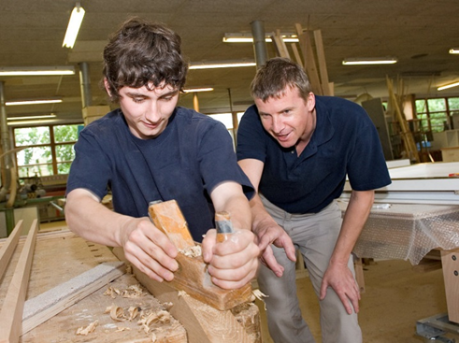
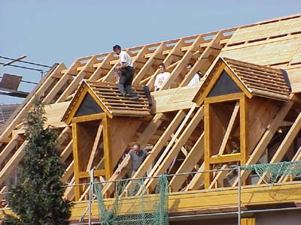
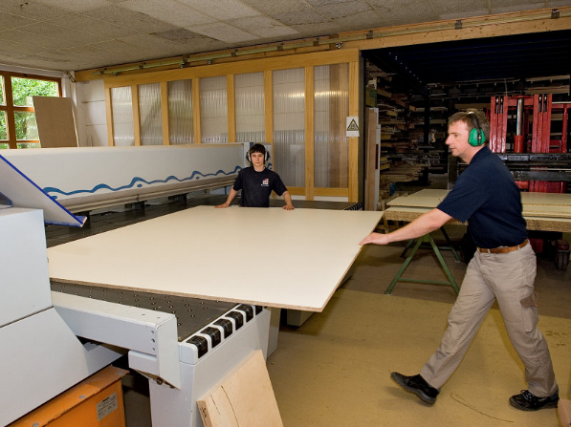
Schreiner*in Zimmerer/Zimmerin
Ausbildungsdauer: 3 Jahre
In Bayern: 1. Jahr BGJ (Berufsgrundschuljahr)
Schulfächer
Werken/Technik
Mathematik
Physik/Chemie
Kunst
Notes:
Die Berufsbezeichnungen Schreiner und Tischler sind übrigens identisch. Es handelt sich um dieselbe Berufsausbildung. Zimmerleute arbeiten zwar auch mit Holz – aber in einem vollkommen anderen Berufsbild. Sie stellen keine Möbel oder andere Einzelstücke her sondern Holzkonstruktionen in der Baubranche, wie z.B. Dachstühle.

Slide 19
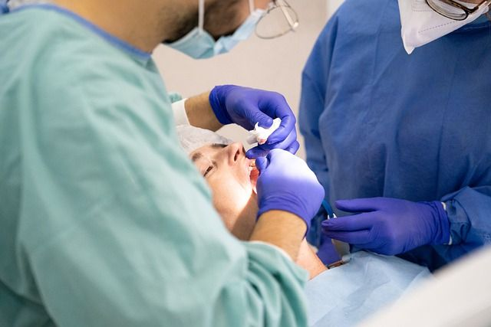
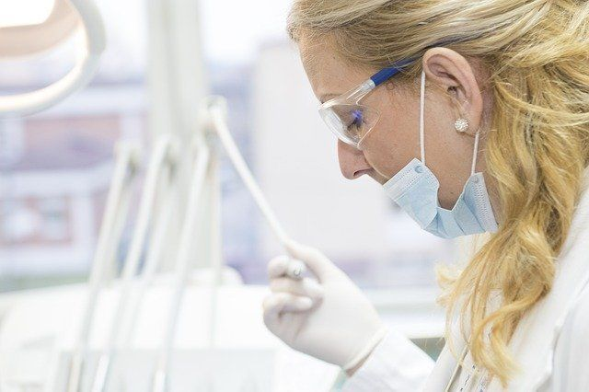
(Zahn)Medizinische*r Fachangestellte*r
Ausbildungsdauer: 3 Jahre
Schulfächer
Deutsch
Mathematik
Biologie
Physik
Chemie

Slide 20
Duale und Schulische Berufsausbildung im Vergleich
Berufsausbildung | Duale | Schulische
Ausbildungsbereich | Industrie und Handel, Handwerk usw. | Pflege und Sozialbereich Fremdsprachen usw.
Ausbildungsform | Praktische Ausbildung im Betrieb Theorie in der Berufsschule | Vollzeitunterricht an der Berufsfachschule + Praktika
Voraussetzungen | Entscheidung liegt beim Ausbildungsbetrieb | Schulabschluss+Sprachniveau
Bewerbung | Betrieb | Berufsfachschule
Finanzen | Ausbildungsvergütung | Oft mit Vergütung
Bsp. Berufe | KfZ.-Mechatroniker/in | Pflegefachmann/frau

Slide 21
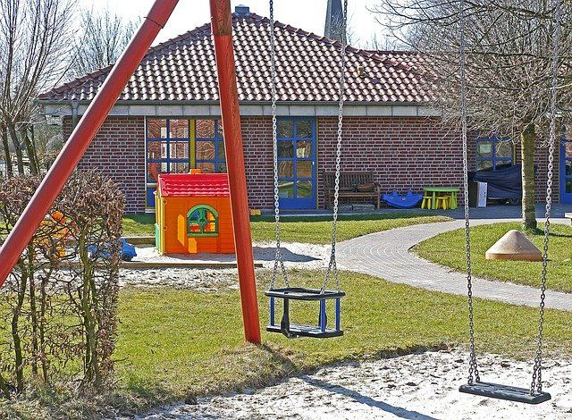
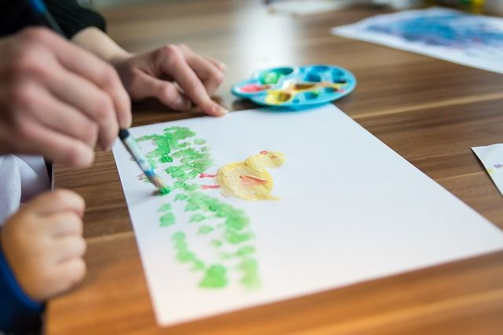
Kinderpfleger*in / Erzieher*in
Schulische Berufsausbildung (mit Praxis)
Staatliche Prüfung nach 2 oder 4 Jahren
OptiPrax-Variante (3 Jahre)
Für Bewerber mit (Fach-) Abitur und mit 200 Std.
Praktikum (sozialpädagogische Einrichtung)
Quereinsteiger mit einer fachfremden
Berufsausbildung
Schulfächer: Kunst, Werken, Musik, Biologie, Pädagogik…
Notes:
Dies sind schulische Berufsausbildungen
Erzieher/innen betreuen und fördern Kinder, Jugendliche:
Sie sind vor allem in der vorschulischen Erziehung, in der Kinder- und Jugendarbeit sowie in der Heimerziehung tätig
Die Ausbildung dauert in Vollzeit in der Regel 4 Jahre und führt zu einer staatlichen Abschlussprüfung.
Vorausgesetzt werden in der Regel ein mittlerer Bildungsabschluss und entweder eine abgeschlossene Ausbildung z.B. in einem (sozial)pädagogischen, sozial- oder familienpflegerischen Ausbildungsberuf oder eine mehrjährige für die Aus- bzw. Weiterbildung förderliche Berufstätigkeit.
Alternativ ist der Zugang auch mit Hochschulreife oder Fachhochschulreife in Verbindung mit einer einschlägigen praktischen Tätigkeit möglich.
Ausländische Zeugnisse müssen durch die Zeugnisanerkennungsstelle begutachtet werden
Diese Ausbildung unterscheidet sich in den einzelnen Bundesländern – bundesweit gibt es vielfältige Modelle.

Slide 22
Generalistische Pflegeausbildung zum Pflegefachfrau/Pflegefachmann
Ausbildungsdauer 3 Jahre
Voraussetzungen: mittlerer Schulabschluss
Ausbildungsvergütung
Generalistische Ausbildung
(2 Jahre)
Pflegefachfrau/-mann
(1 Jahr)
Altenpfleger/-in
(1 Jahr)
Gesundheits- und Kinderkrankenpfleger/in
(1 Jahr)
Notes:
Die neue Ausbildung vereint die bisherigen drei Pflegeberufe Gesundheits- und Krankenpfleger/in, Gesundheits- und Kinderkrankenpfleger/in sowie Altenpfleger/in und dauert drei Jahre.
Hat man keinen mittleren Schulabschluss (z.B. Realschule) kann nach mindestens zweijähriger, abgeschlossener Berufsausbildung oder als staatlich geprüfter Pflegefachhelfer, bzw. einer erfolgreich abgeschlossenen landesrechtlich geregelten Ausbildung von mindestens einjähriger Dauer in der Krankenpflegehilfe oder Altenpflegehilfe in die Berufsausbildung eingestiegen werden.
Erweitertes polizeiliches Führungszeugnis (nicht älter als drei Monate vor Ausbildungsbeginn)
Ärztliches Zeugnis über die Eignung für einen pädagogischen und pflegerischen Beruf (nicht älter als drei Monate vor Ausbildungsbeginn)

Slide 23
Weiterbildungsmöglichkeiten
Technische bzw. kaufmännische Betriebswirte
Fachwirte, Meister, Fachkaufleute
Berufsausbildung
Notes:
Weiterbildungsabschlüsse sind vom Niveau her vergleichbar mit einem Studium-Abschluss:
Fachwirte+Meister: Bachelor
Betriebswirte: Master

Slide 24
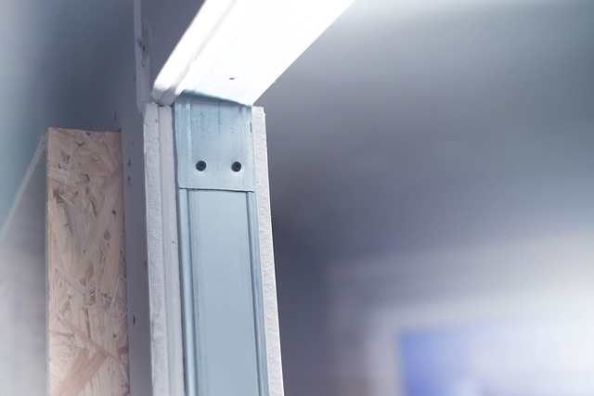
Beispiel: Bau- und Ausbaugewerbe
7. Bautechniker / Bachelor Innenausbau, Holzbau, Ausbau
6. Industriemeister Akustik- u. Trockenbau
5. Vorarbeiter / Werkpolier im Trockenbau
4. z.B. Trockenbaumonteur (1 Jahr)
3. Ausbaufacharbeiter (2 Jahre)
2. Einstiegsqualifizierung
1. Praktikum
8. Masterstudium Innenarchitektur u. Holztechnik
Notes:
Karriere mit Lehre: Mit einer dualen Berufsausbildung sind durch vielfältige Weiterbildungs- und Aufstiegsmöglichkeiten keine Grenzen nach oben gesetzt,

Slide 25
Was muss ich tun?
Orientieren
Entscheiden
Bewerben
1. Beruf wählen
2. Ausbildungsplatz suchen
3. Bewerben: Anschreiben + Lebenslauf
4. Vorstellungsgespräche
5. Ausbildungsvertrag

Slide 26
Wege in die Ausbildung
Empfehlungen
Passendes Sprachniveau: B1 bzw. B2 (Berufsschule !)
Schulbildung: je nach Ausbildungsberuf
Rechtliche Voraussetzungen
Alter: keine Altersbeschränkung
Aufenthaltstitel: Aufenthaltserlaubnis, Aufenthaltsgestattung, auch Duldung (individuelle Prüfung)
Minderjährige: Genehmigung durch die Eltern oder Vormund, Gesundheitsuntersuchung

Slide 27
Pflichten eines/einer Auszubildenden
Ärztliche Erstuntersuchung bei Minderjährigen
Besuch der Berufsschule
Berufsschulzeit ist Arbeitszeit
Führung eines Berichtsheftes
Ausbildungsnachweis ist Zulassungsvoraussetzung zur Prüfung
Stillschweigen über Betriebsgeheimnisse
Bei Fehlzeiten: Betrieb und Schule umgehend informieren

Slide 28
TIPPs
Berufsinformationszentrum (BiZ) der Agentur für Arbeit
JuBag – Jugendberufsagentur
IHK, HWK
Bildungsberatung der Städte und Landkreise
Lokale Ausbildungsmessen besuchen
Berufs-Videos anschauen:
https://www.br.de/fernsehen/ard-alpha/sendungen/ich-machs/index.html
https://planet-beruf.de/

Slide 29
VIELEN DANK!
A.A.U e.V.
KAUSA-Transfer Bayern Süd
Provinostr. 52
86153 Augsburg
Tel. 0821 65054993
info@aau-augsburg.de
www.aau-augsburg.de

Slide 30
Quellen
https://pixabay.com/
https://www.km.bayern.de/ministerium/institutionen/schulberatung/das-bayerische-schulsystem.html
„Vom Azubi zum Geschäftsführer“ in Bayerisch-Schwäbische Wirtschaft von 4/2022, S. 72

